Slide 1
Traslitterazione/trascrizione dall’italiano al russo
a → а
b → б
c → ч // к Чезена, Пуччини
Клара, Микеле, Комо
d → д
e → э // е Эмма, Даниэле
Сиена, Венеция, Федерико
f →ф
g → дж / ж // г Джакомо, Луиджи, Жанна
Градо, Гайя

Slide 2
h → Ø // х / г Кьюзи, Маргера,
Хайфа, Гарри, Гитлер
i → и / ь Фриули, Пьетро
j → й / Ø // дж / ж Йерволино, Якопо
(vocale dolce!)
Джон, джаз, Жан
k → к
l → л / ль Изабель, Валь д’Орча

Slide 3
m → м
n → н
o → о
p → п
q → к, qu → кв / ку Квебек, Паскуале
r → р
s → с / з Сандро, Мессина, Сюзанна, Вазари, Звево
t → т
u → у
v → в

Slide 4
w → в Вальтер, Вильям
x → кс Александр, Макс
y → Ø / и / й Юри, Иления (vocale dolce!)
йога, йогурт
z → ц / дз Чинция, пицца
Мандзони, Дзаккария

Slide 5
sci, sce → ш Шаша, Шена
schi, sche → ск Брунеллески, Скеда
gl → ль Кальяри, Гульельмо, Фольи, Пальюца, Карофильо
gn → нь Болонья, Маньи, Маньюс,
ньокки, бинье

Slide 6
cia → чия/ча Лючия, Лучано
cio → чио/чо Лучио, Бокаччо
ciu → чу Чуффо
gia → джа Джада, Джакомо
gio → джо Джорджо, Джованна
giu → джу Джулия, Джузеппе

Slide 7
ДИФТОНГИ
-ia → -ия/-ья/-я Мария, Италия, Россия, Грация, Наталья, Дарья, Соня, Катя
-ia- → -иа-/-ья- Тициана, Дамиано, Бьянка, Кьяра
-io → -ио Марио, Антонио, Фабрицио,
-io- → -ьо- Бьондо, Фьоре
-ie- → -ие-/-ье- Сиена, Пьетро, Тьеполо
-iu- → -иу-/-ью- Фриули, Фьюмичино, Кьюзи

Slide 8
С vs З
Сара
София
Салерно
Сильвия
Стефания
Франческо
Кристина
Изабелла
Элиза
Казанова
Карузо
Натизоне
Пиза
Сузанна

Slide 9
Traslitterazione scientifica dal cirillico all’alfabeto latino
а → a
б → b
в → v
г → g Галина → Galina, Геннадий → Gennadij
д → d
е → е Евгений → Еvgenij
ё → ё Алёна → Alёna, Пётр → Pёtr
ж → ž Житомир → Žitomir
з → z Зоя → Zoja
и → i
й → j Майя → Maja

Slide 10
к → k
л → l
м → m
н → n
о → o
п → p
р → r
с → s
т → t
у → u

Slide 11
ф → f
х → ch Харьков → Charkov
ц → c / ts Троцкий → Trockij / Trotskij
ч → č Чернов → Černov,
Абрамович → Abramovič
ш → š Шукшин → Šukšin
щ → šč Щепкин → Ščepkin
ъ → ’’ Разъезд → Raz’’jezd
ы → Y Колыма → Kolyma
ь → ’ Рязань → Rjazan’, Клязьма → Kljaz’ma
э → e
ю → ju Юлия → Julija
я → ja Яна → Jana

Slide 12
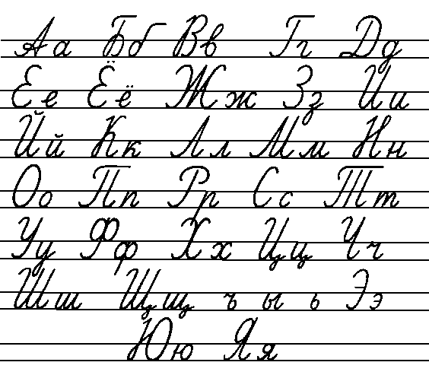
CORSIVO

Slide 13
Corsivo - esercitazioni
Singole lettere:
https://www.youtube.com/watch?v=LEeDB5ATpCE
Collegamenti:
https://www.youtube.com/watch?v=F6k5rkLhBqU

